Slide 1
La partecipazione italiana al Programma di Azione Comunitaria sulla Salute Pubblica: il modello organizzativo della Regione del Veneto
Matera, 27/05/2014 Stefano Benvenuti

Slide 2
Indice
Introduzione
Riorganizzazione del sistema
Presentazione del sistema della Regione del Veneto per la progettazione Europea in sanità
Il CReMPE: cos’è e cosa fa
Notes:
Regione molto attiva a livello europeo e internazionale, infatti negli ultimi anni sono aumentati il n° di progetti, aumentati i finanziamenti ricevuti, aumentate le reti di cui la Regione fa parte
2

Slide 3

Introduzione
Attenzione "storica" della Regione del Veneto a favorire l'inserimento della sanità veneta nel contesto europeo e a promuovere l'internazionalizzazione delle politiche e delle azioni socio-sanitarie.
Ultimo decennio sempre maggiore partecipazione della Regione attraverso le strutture del settore socio-sanitario a programmi europei
Notes:
Regione molto attiva a livello europeo e internazionale, infatti negli ultimi anni sono aumentati il n° di progetti, aumentati i finanziamenti ricevuti, aumentate le reti di cui la Regione fa parte
3

Slide 4

Risultati
Secondo programma d’azione comunitario
in materia di salute (2008-2013)
22 progetti finanziati in 6 anni di programmazione
…su un totale di 307 progetti finanziati dal programma
Notes:
Regione molto attiva a livello europeo e internazionale, infatti negli ultimi anni sono aumentati il n° di progetti, aumentati i finanziamenti ricevuti, aumentate le reti di cui la Regione fa parte
4

Slide 5
Criticità
Nuova struttura organizzativa
Responsabilità
Tempistiche
Ownership
Nuova programmazione 2014-2020

Slide 6
Fattori determinanti per la riorganizzazione
Maggiore peso del management da parte della Commissione Europea
Valutazioni esterne ed audit sui progetti
Situazione finanziaria e ridotta disponibilità di risorse economiche regionali

Slide 7
Fattori determinanti nella progettazione
Bandi UE
Priorità regionali, nazionali e/o internazionali
Scientificità
Fattibilità
Bisogni locali

Slide 8
Principali stakeholders coinvolti
Regione
Aziende ULSS e Aziende Ospedaliere/ IOV
Ministero della salute
CReMPE
Commissione Europea
Ricercatori
/clinici

Slide 9
Gli interessi degli stakeholders
Commissione Europea: priorità di carattere europeo, implementazione e finanziamento delle politiche
Ministero della Salute: politica sanitaria nazionale, priorità nazionali e bisogni
Regione Veneto: politica sanitaria regionale, priorità regionali e bisogni
Aziende ULSS e Aziende ospedaliere/IOV: bisogni locali, strategie e priorità per lo sviluppo e il miglioramento dei servizi sanitari
Ricercatori/clinici: bisogni e interessi della ricerca, abilità cliniche e sapere scientifico

Slide 10
Come conciliare bisogni ed interessi degli stakeholders
Segreteria regionale per la Sanità
Servizio per le relazioni socio-sanitarie – ufficio di Venezia (SRSS-VE)
Servizio per le relazioni socio-sanitarie – ufficio di Bruxelles (SRSS-BRUX)
Coordinamento Regionale per il Management e la Progettazione Europea (CReMPE)
Strategico
LIVELLO di POLICY
Realizzazione delle politiche regionali in materia di sanità e definizione delle priorità e strategie regionali
Networking
Operativo

Slide 11
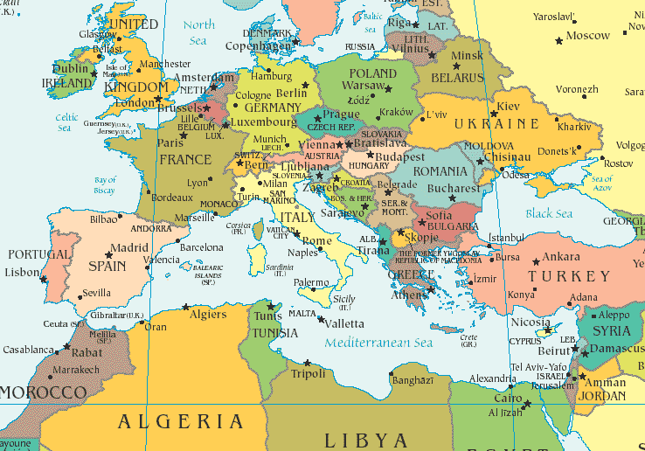
Struttura organizzativa
Bruxelles
Venezia
Verona

Slide 12

Cosa fa il Servizio per le relazioni socio-sanitarie
Gestisce la politica della Segreteria regionale per la Sanità rispetto alle attività europee e internazionali
Coordina le attività dell’ufficio di Bruxelles per la sanità e del CReMPE rispetto alla progettazione
Promuove assistenza umanitaria in caso di emergenze e catastrofi naturali ed i ricoveri umanitari

Slide 13

Cosa fa l’ufficio di Bruxelles per la sanità
Attività di networking e lobbying nelle reti tematiche
Identificazione delle priorità nelle linee tematiche delle varie DG della Commissione
Sviluppo partenariati tematici con regioni aderenti ai network

Slide 14



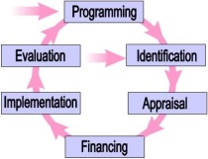
Cos’è il CReMPE e cosa fa
Cos’è
Cosa fa
Struttura della Regione Veneto
Creata nel 2011 (DGR 758/2011)
Inizio attività gennaio 2012
Incardinata presso l’Azienda Ospedaliera Universitaria Integrata di Verona
Formazione in Management
e Progettazione europea
Supervisione/assistenza agli uffici, alle aziende e agli enti della Regione Veneto coinvolti in progetti europei
Gestione diretta di
progetti europei

Slide 15

Formazione
Target
Metodologia
Argomenti
Obiettivi dei corsi

Slide 16
Target
Personale del sistema sanitario della Regione del Veneto:
Personale delle ULSS
Personale delle Aziende Ospedaliere
Altri attori che lavorano nel campo della sanità
Medici, amministrativi, ricercatori, ecc.

Slide 17
Obiettivi dei corsi
Fornire competenze di base per gestire progetti cofinanziati dall’UE
Approfondire gli aspetti peculiari della gestione dei progetti europei (Partnership, meeting, etc.)
Fornire competenze di base per una progettazione di qualità

Slide 18
Metodologia
Un programma di formazione continua
Integrazione di teoria e pratica (Learning by doing)
Moduli di base - approccio interdisciplinare perché tutti abbiano le nozioni di base su tutti gli aspetti di un progetto
Moduli di approfondimento – approccio specialistico

Slide 19
Argomenti
Scrivere un progetto
Definire il budget
Negoziare il Grant Agreement
Pianificare la gestione
Organizzare il lavoro dei partner
Coordinare le attività scientifiche
Gestire il budget e rendicontare
….etc…

Slide 20
Supervisione e assistenza
Come nasce l’idea di progetto
Ricercatori e/o ULSS/Az. Osp. >> BOTTOM-UP
Partner europei e/o network >> NETWORK
Regione Veneto e/o Ministero della Salute >> TOP-DOWN
La procedura
FATTIBILITÀ: rilevanza politica (regionale, nazionale e/o europea) e disponibilità delle competenze necessarie
LOBBYING: inserire il tema tra le priorità dell’UE
REALIZZAZIONE: scrivere e presentare il progetto, ottenere il finanziamento, realizzare e gestire il progetto

Slide 21
BOTTOM-UP
Fattibilità
L’idea è in linea con le priorità regionali?
Lobby
Costruzione di un network sul tema
Sviluppo
Ottenere il finanziamento
Gestire e realizzare il progetto
L’idea è in linea con le priorità UE?
Aumentare la consapevolezza a livello UE sul tema
Idea
ULSS + Az. Osp. + CReMPE
SRSS-BRUX
SRSS-VE
SRSS-BRUX
Ricercatori / clinici

Slide 22
NETWORK
Idea (network europei)
Fattibilità
(SRSS-VE)
Lobby (SRSS-BRUX)
Sviluppo (ULSS+Az.Osp+CReMPE)
L’idea è in linea con le priorità regionali?
Abbiamo le competenze necessarie?
Ottenere il finanziamento
Negoziare ruolo Regione Veneto
Gestire e realizzare il progetto
Aumentare la consapevolezza a livello UE

Slide 23
TOP-DOWN
Idea
L’idea arriva direttamente dalla Regione Veneto o dal Ministero della Salute
Lobby
Costruzione di un network sul tema
Sviluppo
Ottenere il finanziamento
Fattibilità
L’idea è in linea con le priorità UE?
Abbiamo le competenze necessarie
Aumentare la consapevolezza a livello UE sul tema
Gestire e realizzare il progetto
SRSS-BRUX
SRSS-VE
SRSS-BRUX
SRSS-BRUX + Ministero
CReMPE + SRSS-VE
CReMPE + ULSS + Az. Osp. + Regione Veneto

Slide 24
TOP-DOWN
Regione Veneto e/o Ministero della Salute (MdS)
SRSS-BRUX
SRSS-VE
SRSS-BRUX
SRSS-BRUX + MdS
Idea
Fattibilità
L’idea è in linea con le priorità UE?
Abbiamo le competenze necessarie?
CReMPE + SRSS-VE
CReMPE + ULSS + Az. Osp. + Regione Veneto
Lobby
Costruzione di un network sul tema
Aumentare la consapevolezza a livello UE sul tema
Sviluppo
Ottenere il finanziamento
Gestire e realizzare il progetto

Slide 25
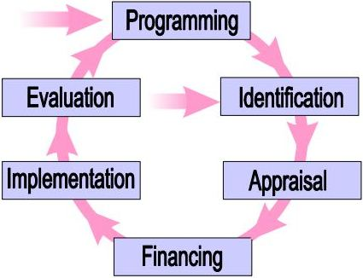
Progetti attualmente in gestione
Gestione diretta di progetti
EUREGENAS
SIALON II
Joint Action - MENTAL HEALTH &WELL-BEING

Slide 26

European Regions Enforcing Actions against Suicide
Health Programme (2008-2013)
Priorità: Mental health (MH): Regional/local networks, implementation strategies for MH promotion, mental disorder and suicide prevention
01/01/2012 – 31/12/2014
Lead Partner: Azienda Ospedaliera Universitaria Integrata Verona
Sito internet: www.euregenas.eu

Slide 27

Capacity building in combining targeted prevention with meaningful HIV surveillance among MSM
Health Programme (2008-2013)
Priorità: Sexual Health and HIV-AIDS: promoting prevention and meaningful surveillance
01/11/2011 – 31/10/2014
Lead Partner: Azienda Ospedaliera Universitaria Integrata Verona
Sito internet: www.sialon.eu/en

Slide 28

JA Mental Health &Well-being
Joint Action on Mental Health
Health Programme (2008-2013)
Priorità: Mental health and well-being
01/02/2013 – 31/01/2016
Lead partner Faculdade de Ciências Médicas, Universidade Nova de Lisboa (Portogallo)
Sito internet: www.mentalhealthandwellbeing.eu

Slide 29

Il Team
Multidisciplinarietà (epidemiologia, sociologia, statistica, psicologia, economia, studi europei)
Multiculturalità
Differenti esperienze lavorative (pubblica amministrazione, ONG, organizzazioni internazionali, settore privato)
1 dirigente + 1 funzionario
3 collaboratori a progetto
1 borsista

Slide 30

Contatti
Indirizzo CReMPE - Coordinamento Regionale per il Management e la Progettazione Europea
Azienda Ospedaliera Universitaria Integrata Verona
p.le Aristide Stefani 1
37126 Verona (VR) - Italy
Email crempe@ospedaleuniverona.it
Tel. +39 045 8121065
Fax +39 045 8121067

Slide 31
Grazie per l’attenzione

